Slide 2
Java开发概述

Slide 3
关键字
JDK
JRE
Object-Oriented
Java SE
Java EE

Slide 4
课程目标
Java开发简介
Java程序运行机制
Java开发环境搭建
package和import
下载与查看API
集成开发工具Eclipse

Slide 5
Java开发简介

Slide 6
Java开发简介
程序一词来自生活，通常指完成某些事务的一种既定方式和过程
在日常生活中，可以将程序看成对一系列动作的执行过程的描述
编程语言
Java 、C、 C++、 C#、 BASIC 、。。。。。
编程工具
TC、VC、VB、VS、eclipse、NetBeans、记事本。。。。
Notes:
做饭
看电视
削苹果
…..

Slide 7
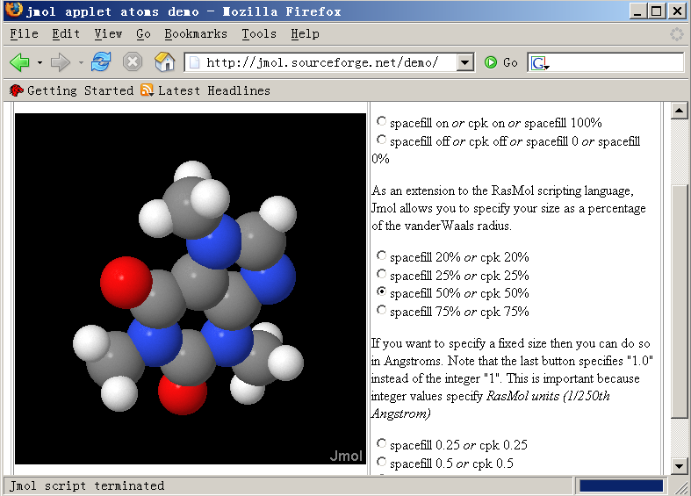
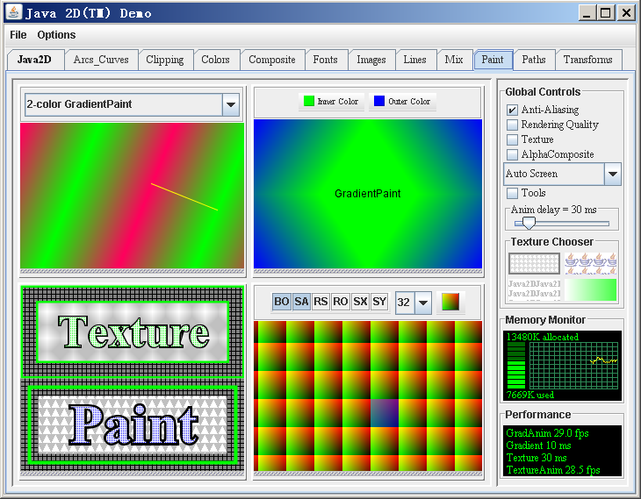
Java可以做什么
开发桌面应用程序
银行软件、商场结算软件
基于Web的应用程序
淘宝、京东等各种电商平台
Android平台的软件

Slide 8
Java发展简史
1995年Java语言面世。
1998年发布JDK 1.2，随之将Java 分为J2SE、J2EE和J2ME
2002年发布JDK 1.4。
2004年发布JDK 1.5，引入大量新特性：泛型、Annotation等。
2006年12月，Sun发布了JDK 1.6。
2011年7月，Oracle发布了Java 7。
2014年3月，Oracle发布了Java 8。
……

Slide 9
Java程序运行机制

Slide 10
语言的运行机制
1. 编译型的语言。如 C、C++
编译生成的程序，只能在特定的平台上运行。
它可以针对特定平台进行优化，因此性能可以得到改善。
2. 解释型的语言。如Ruby、Python、JavaScript
需要为不同的平台提供解释器。通常它们可以跨平台运行。
由于每次运行时，都需要经过一次解释（转换为机器指令）。性能略差。
Notes:
Java介于两者之间

Slide 11
Java语言的两种机制
Java 的虚拟机机制(JVM)
虚拟机机制保证Java程序的跨平台特性。
Java 的垃圾回收机制
垃圾回收机制保证Java程序更安全、更高效。

Slide 12
JAVA虚拟机与JAVA文件
将代码都保存在一个扩展名为.java的文件中
使用JDK提供的工具javac.exe对java文件进行编译，生成扩展名为.class字节码文件
使用JDK提供的工具java.exe对字节码文件进行运行
Windows
Java 源程序代码
Java 字节码
（可跨平台）
JVM
Java 虚拟机
Linux
编译
运行
Solaris
Notes:
说明java跨平台

Slide 13
Java开发环境搭建

Slide 14
开发Java的准备
安装JDK。
如果只需运行java程序只需安装JRE,如要进行开发编译JDK也得装上
安装时需要注意的是:系统默认安装在c:\program files\下 ，这时我们需改变安装路径，因为默认路径中包含了空格,为了方便我们可安装在c:\jdk1.8.0_05或d:\jdk1.8.0_05
认识JDK路径中每个子文件夹
bin,db,demo,jre,lib 在bin文件夹中存放大部分我们平时用到的java命令，比如:javac java javadoc
配置Java_home
配置PATH环境变量。
配置CLASSPATH环境变量。
Notes:
Db目录
单元测试、自动化集成测试
try { // load the driver
Class.forName("org.apache.derby.jdbc.EmbeddedDriver").newInstance();
System.out.println("Load the embedded driver");
Connection conn = null;
Properties props = new Properties();
props.put("user", "user1"); props.put("password", "user1");
//create and connect the database named helloDB
conn=DriverManager.getConnection("jdbc:derby:helloDB;create=true", props);
System.out.println("create and connect to helloDB");
conn.setAutoCommit(false);
// create a table and insert two records
Statement s = conn.createStatement();
s.execute("create table hellotable(name varchar(40), score int)");
System.out.println("Created table hellotable");
s.execute("insert into hellotable values('Ruth Cao', 86)");
s.execute("insert into hellotable values ('Flora Shi', 92)");
// list the two records
ResultSet rs = s.executeQuery(
"SELECT name, score FROM hellotable ORDER BY score");
System.out.println("name\t\tscore");
while(rs.next()) {
StringBuilder builder = new StringBuilder(rs.getString(1));
builder.append("\t");
builder.append(rs.getInt(2));
System.out.println(builder.toString());
}
// delete the table
s.execute("drop table hellotable");
System.out.println("Dropped table hellotable");
rs.close();
s.close();
System.out.println("Closed result set and statement");
conn.commit();
conn.close();
System.out.println("Committed transaction and closed connection");
try { // perform a clean shutdown
DriverManager.getConnection("jdbc:derby:;shutdown=true");
} catch (SQLException se) {
System.out.println("Database shut down normally");
}
} catch (Throwable e) {
// handle the exception
}
System.out.println("SimpleApp finished");

Slide 15
设置PATH路径
如果我们默认把JDK安装在d:\jdk6.0下,当我们在DOS命令提示符下键入java、javac的两个命令发现系统提示XXX不是内部命令,也不是外部命令.这是因为计算机没有找到javac 和 java 这两上命令.
为了让系统找到javac和java命令，需要设置PATH路径，点击我们电脑→属性→高级→环境变量→在系统变量里找到PATH选中点编辑，把JDK的安装路径粘贴到最前面，如：D:\Java\jdk1.7.0_03\bin;放在最前就行了。
再运行一个DOS命令提示符就可以进行编译和运行了。

Slide 16
Java的最小程序单位是类
[修饰符] class [类名]
{
}
类名， 只要是一个合法的标识符即可。 但实际上推荐类名应该是一个或多个有意义的单词连缀而成，而且每个单词的首字母要大写。

Slide 17
一个Java程序
public class HelloWorld{
public static void main(){
System.out.println(“Hello world!”);
}
}
Notes:
Java源文件以“.java”为扩展名。源文件的基本组成部分是类（class），如本例中的 HelloWorld 类。
一个源文件中最多只能有一个public 类。其它类的个数不限，如果源文件包含一个public 类，它必需按该类名命名。
Java 应用程序的执行入口是 main() 方法。它有固定的书写格式：
public static void main(String args[]) {…}
Java 方法由一条条语句构成，每个语句以分号结束。
Java 语言中严格区分大小写。

Slide 18
运行Java程序的两个步骤
*.java源代码——使用javac命令编译—— 生成一个或多个个*.class文件。
*.class文件，使用java命令执行。

Slide 19
Java源文件命名规则
源文件必须以.java 为后缀。
如果源程序中定义了public 类那么源文件名必须与类名一样。
如果没有定义public类，那么源文件名可以任意。

Slide 20
使用javac编译Java程序
编译Java源程序的命令
javac -d [目录] [Java源文件] － 目录指定将生成二进制文件放到哪个目录下。 无需指定生成文件的文件名，因为生成文件名总是 ：类名.class
Java源文件中定义N个类，将会生成N个class文件。 每个class对应一个类。每个Java源文件可以包含多个类。

Slide 21
使用java命令运行Java程序
java [Java类名] － 目录指定JVM到哪个目录下去搜索Java类。
如果没有设置CLASSPATH环境变量，CLASSPATH环境变量的值是一点（.）
但如果设置CLASSPATH环境变量，以你设置的环境变量值为准。
Notes:
java -cp [目录] [Java类名]
如果没有指定-cp选项，java命令是根据CLASSPATH环境变量来搜索Java类。

Slide 22
设置CLASSPATH环境变量
通常无需设置CLASSPATH环境变量。因为JDK会自动在当前路径下搜索类。但如果设置了CLASSPATH环境变量，那就需要在CLASSPATH环境变量中增加一个点号（.）代表当前路径。
点击电脑→属性→高级→环境变量→用户变量点新建，变量名为：CLASSPATH,变量值为：.;存放*.class的路径。
Notes:
难点

Slide 23
package和import

Slide 24
package 和 import
为什么需要打包
package 打包格式：
package 包名；//放在程序开始的顶端。
包机制的两个方面的保证。
1.源文件里要使用package 语句指定包
2.class 文件必须放在对应的路径下
import 引入包格式。分为两种：
非静态导入，导入的是包下所有的类。如：import package.subpackage.*;
Notes:
文件夹和文件

Slide 25
Java 的常用包
java.lang.*,
java.util.*,
java.net.* ,
java.io.*,
java.text.*,
java.sql.*,
java.awt.*,
java.swing.*.

Slide 26
Java的三种注释方式
单行注释
//单行注释
多行注释
/*
多行注释
*/
文档注释
/**
多行注释，且可以生成API说明文档
*/
Notes:
为什么要注释？
javadoc

Slide 27
下载与查看API
Notes:
*本页主题：本次课程的第一个教学内容&目标
*字体要求：
中文：黑体 44号字
英文：Arial 44号字

Slide 28
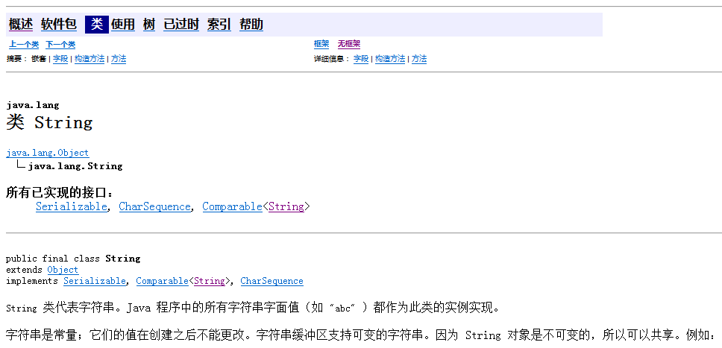
Java API
API（Application Programming Interface,应用程序编程接口）是一些预先定义的函数，目的是提供应用程序与开发人员基于某软件或硬件以访问一组例程的能力，而又无需访问源码，或理解内部工作机制的细节。
Notes:
有这个文档

Slide 29
集成开发工具Eclipse
Notes:
*本页主题：本次课程的第一个教学内容&目标
*字体要求：
中文：黑体 44号字
英文：Arial 44号字

Slide 30

集成开发工具Eclipse
Eclipse 是一个开放源代码的、基于Java的可扩展开发平台。就其本身而言，它只是一个框架和一组服务，用于通过插件组件构建开发环境。幸运的是，Eclipse 附带了一个标准的插件集，包括Java开发工具（Java Development Kit，JDK）。
可从官网下载，下载后解压缩即可
使用简介
注意设置字符编码为utf-8
创建类，运行、调试，示例
Notes:
快捷键

Slide 31
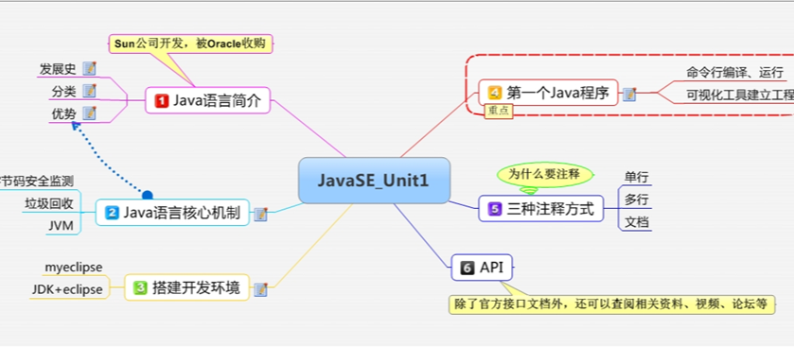
小结

Slide 32
任务
1、搭建java开发环境(记事本和eclipse)，编写第一个程序，编译并运行
2、修改classpath环境变量的值，把第一个Java程序放入包中（定义一个包名，使用记事本编写），编译并运行
2、编写一个应用程序绘制一个如下的操作菜单。
*****************************
| 1. 增加1个学生 |
| 2. 显示所有学生 |
| 3. 退出程序 |
| 请输入选择（1-3）： |
*****************************
Notes:
学会自查资料解决课堂没有涉及到知识点

Slide 33
预习
Java语言有哪些基本数据类型？
Java语言有哪些控制语句？其运行流程是什么？
Java语言有哪些循环语句？其运行流程是什么？
continue和break的区别？
Notes:
*本页主题：下一Unit的核心内容预习要求
*要求：
1.下一Unit的核心内容罗列，主要以问题的形式给出
2.预习方法及预习要求

Slide 34
Thanks
Notes:
参考书

